Slide 1
1. Lecture et compréhension de la base
Les données présente la cartographie de la pauvreté multidimensionnelle HCP, RGPH 2014 et 2024.
Elle contient des variables qualitatives et descriptif, telles que les collectivités territoriales, le code géographique, et le niveau d’agrégation géographique, qui peut prendre les valeurs suivantes : national, région, province, commune, préfecture d’arrondissement, cercle, et centre. La colonne Année prend quant à elle les valeurs 2014 et 2024.
Les variables quantitatives mesurent la pauvreté et ses composantes : MPI, taux de pauvreté (H), intensité de la pauvreté (A), taux de vulnérabilité, ainsi que des indicateurs de privation liés à la santé, à l’éducation, et aux conditions de vie.
Elles incluent également la décomposition de l’indice de pauvreté multidimensionnelle par source de privation, ainsi que la décomposition de la dynamique du MPI en 2014 et 2024 par source de privation.

Slide 2
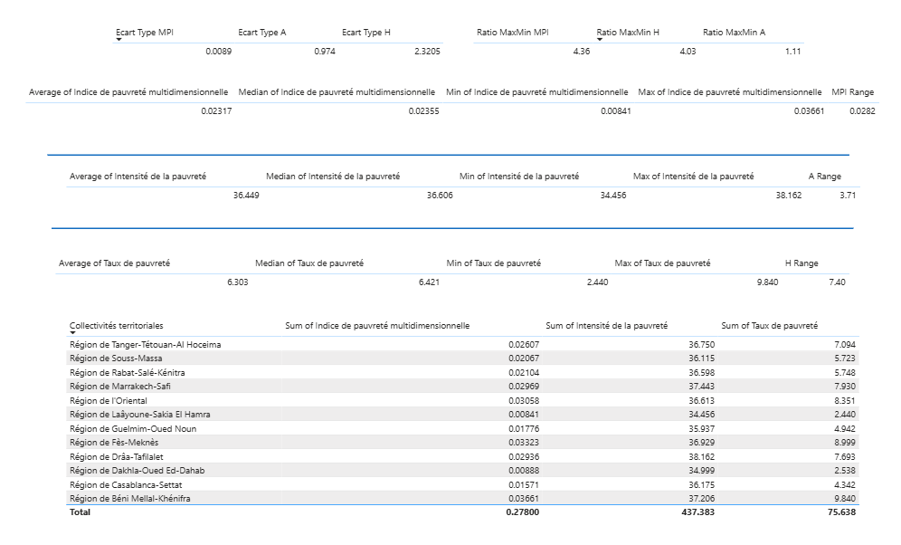
Analyse du MPI, du taux H et de l’intensité A en 2024

Slide 3
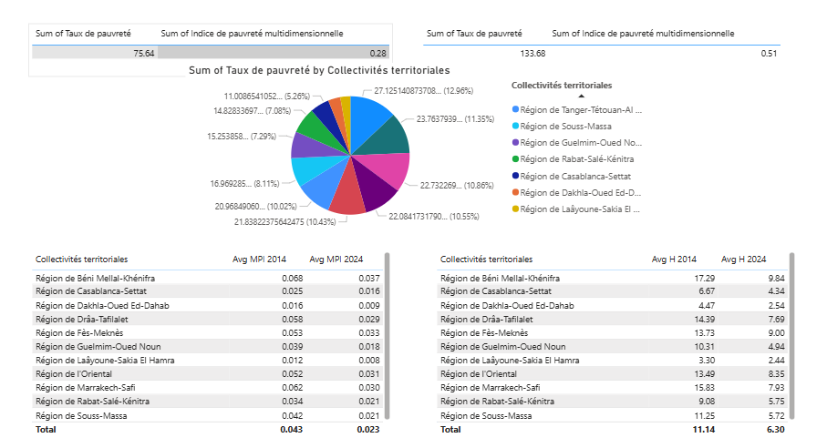
Analyse comparative 2014–2024, au niveau régional

Slide 4
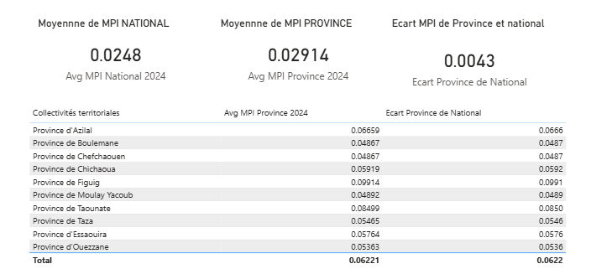
Analyse du MPI en 2024 au niveau provincial

Slide 5
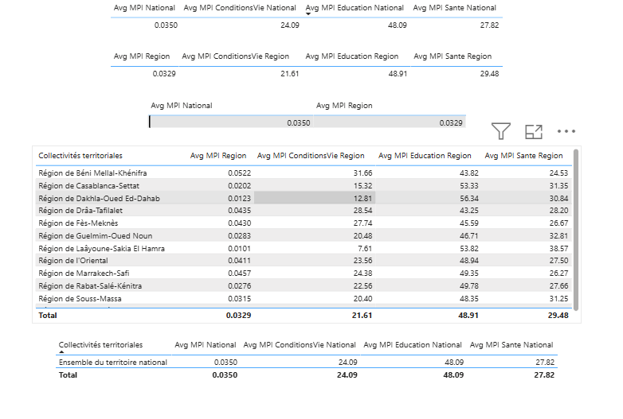
Analyse du MPI en 2024 au niveau provincial

Slide 6
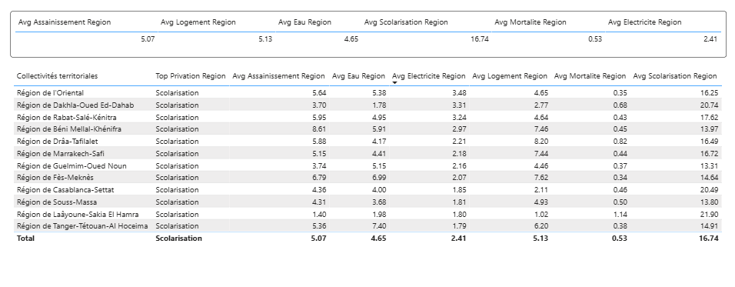
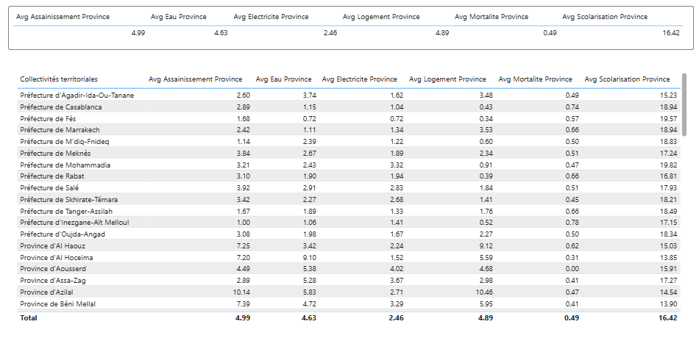
Analyse croisée des indicateurs de privation

Slide 7
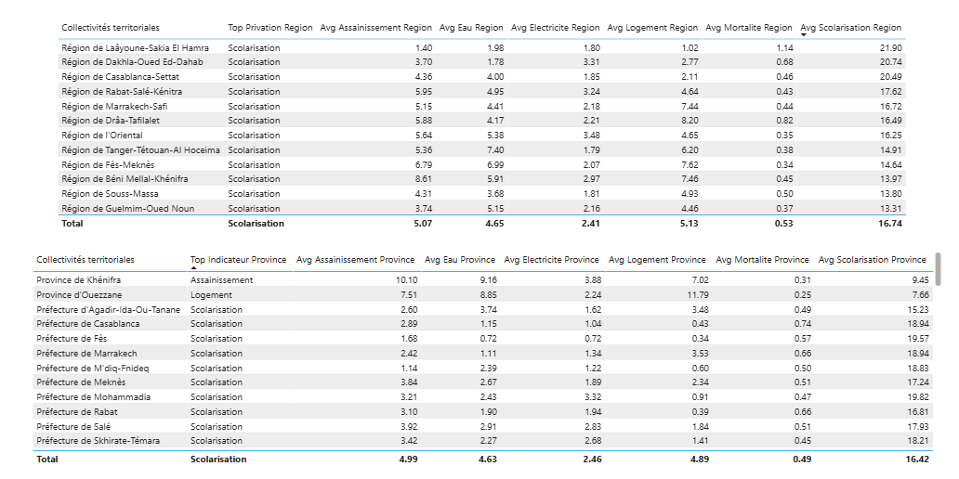
Analyse plus synthétique visant à dégager des profils territoriaux

Slide 8
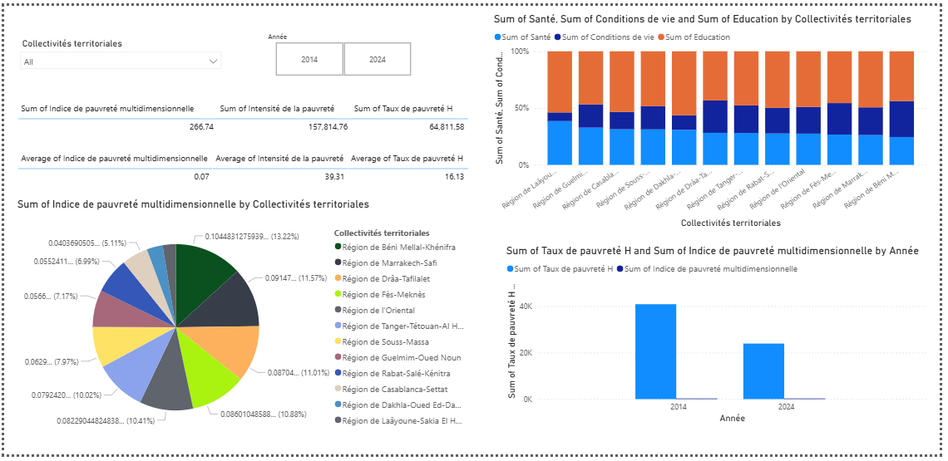
Tableau de board 1: nationale

Slide 9
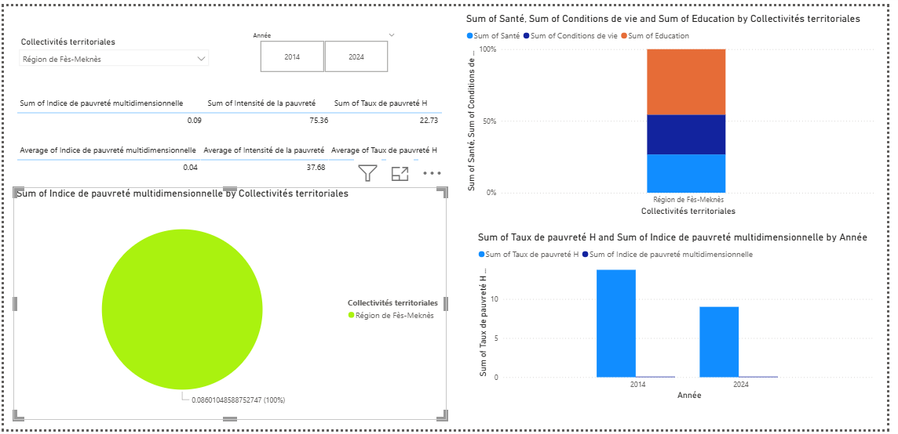
Tableau de board 1: régionale

Slide 10
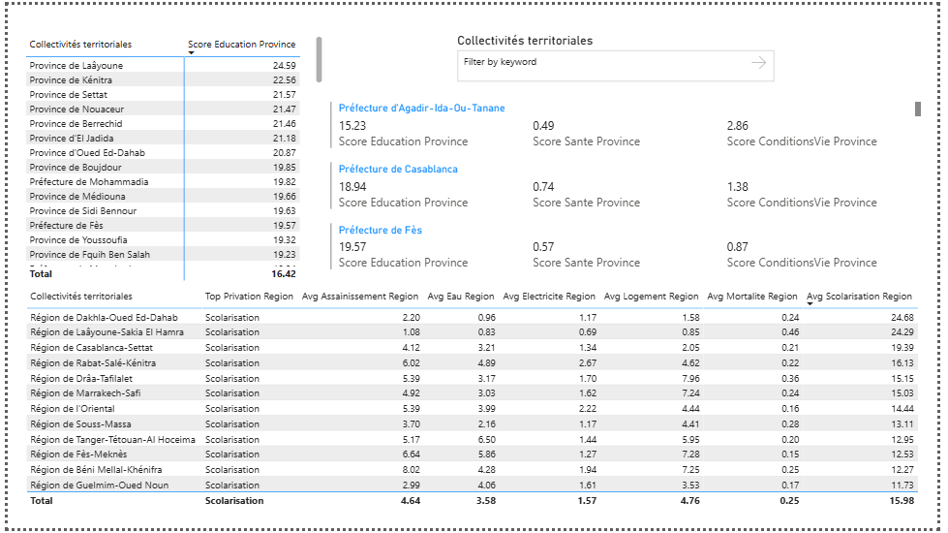
Dashboard 2: global

Slide 11
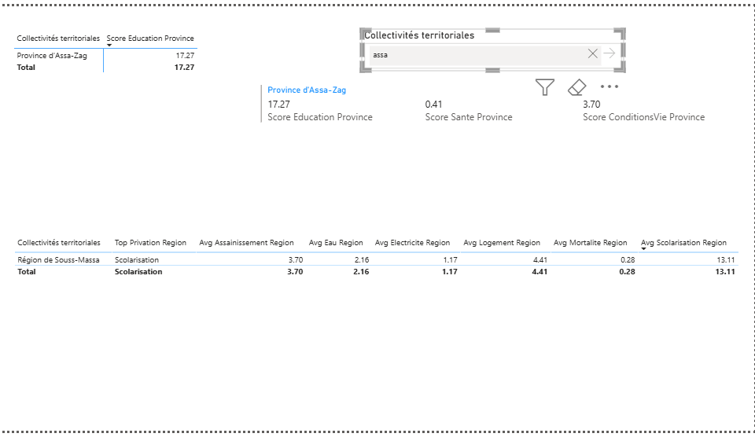
Dashboard 2: territorial

